Slide 1
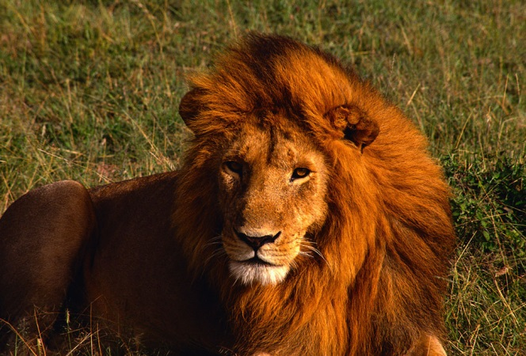
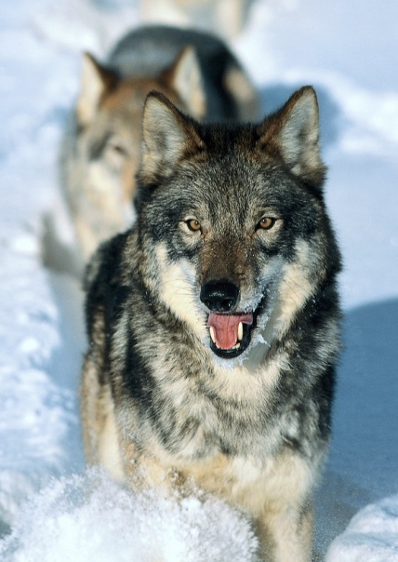
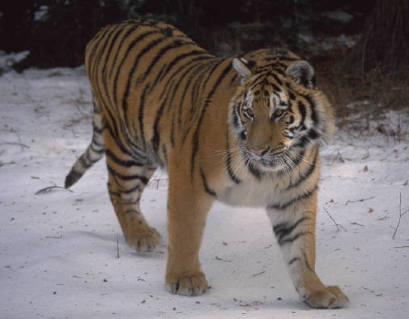
36.1 ŠELMY II.
Elektronická učebnice - II. stupeň Základní škola Děčín VI, Na Stráni 879/2 – příspěvková organizace Přírodopis
Kdo by vyhrál souboj mezi lvem a tygrem?
Kdo je naší nejpočetnější psovitou šelmou?
Autor: Michal Burian
Notes:
Víte, kdo způsobuje angínu, chřipku, nebo neštovice?

Slide 2
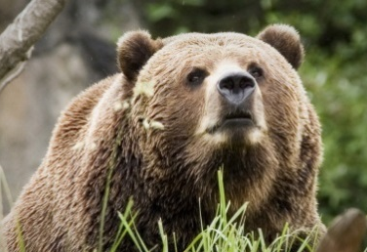
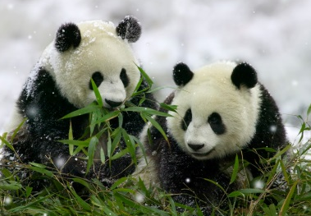
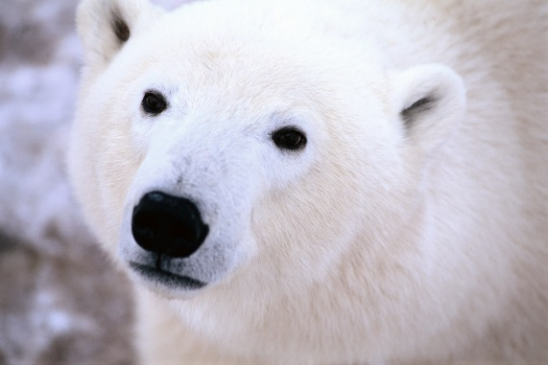
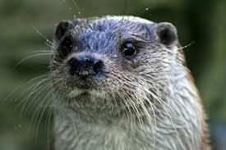
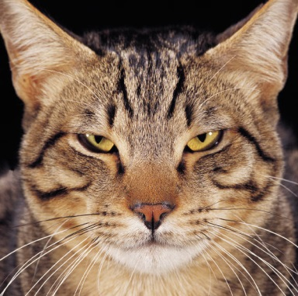
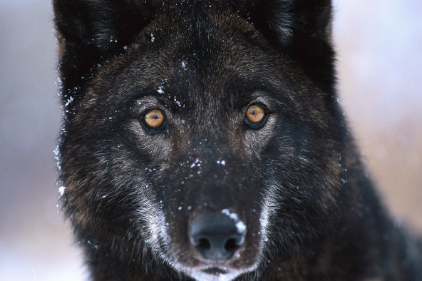
36.2 Co už víš?
Elektronická učebnice - II. stupeň Základní škola Děčín VI, Na Stráni 879/2 – příspěvková organizace Přírodopis
šelmy
mezi šelmami jsou i zástupci živící se nejen masem
najdeme je na celém světě
mají bystré smysly,
dokonalé pohybové vlastnosti
mezi šelmami jsou i zástupci, kteří se masem vůbec neživí
4 řády – medvědovití, lasicovití, kočkovití, psovití

Slide 3
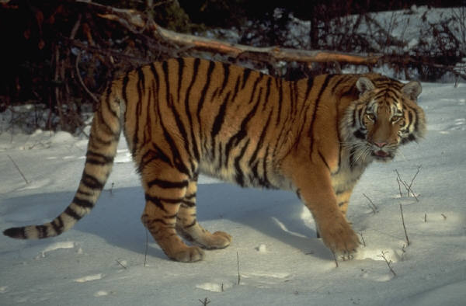
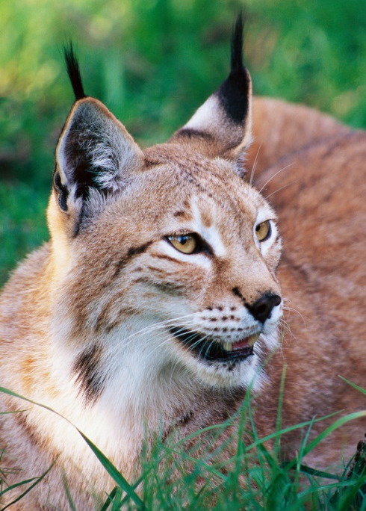
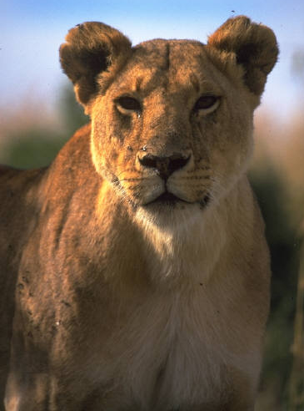
36.3 Co se dozvíme o kočkovitých?
Elektronická učebnice - II. stupeň Základní škola Děčín VI, Na Stráni 879/2 – příspěvková organizace Přírodopis
typické šelmy - všichni masožravci
- výrazné špičáky a trháky
- většina loví skokem z úkrytu
- rychlí na krátkou vzdálenost
- krátká kulatá hlava, skvělý zrak
- pružná páteř, ostré zatažitelné drápy
kočkovití
lev pustinný
tygr sibiřský
- Asie - hustý porost, lesy (tajga)
- největší kočkovitá šelma (d. až 3,5m)
- stojí na vrcholu potravní pyramidy
- loví jeleny, prasata, uloví i vlka, levharta, troufne si i na medvěda
- samotáři, rádi plavou, chráněný druh
rys ostrovid
- Afrika i Indie, 2. největší kočka světa
- hlavně lvice loví ve smečkách - zebry,
antilopy, pakoně, buvoly
- typický pohlavní dimorfismus
– samci – mohutná hříva
- ČR (mj. Labské pískovce)
- typické štětinky na uších
- největší kočkovitá šelma Evropy
- potrava: menší savci, ptáci, atp.
- silně ohrožený druh

Slide 4
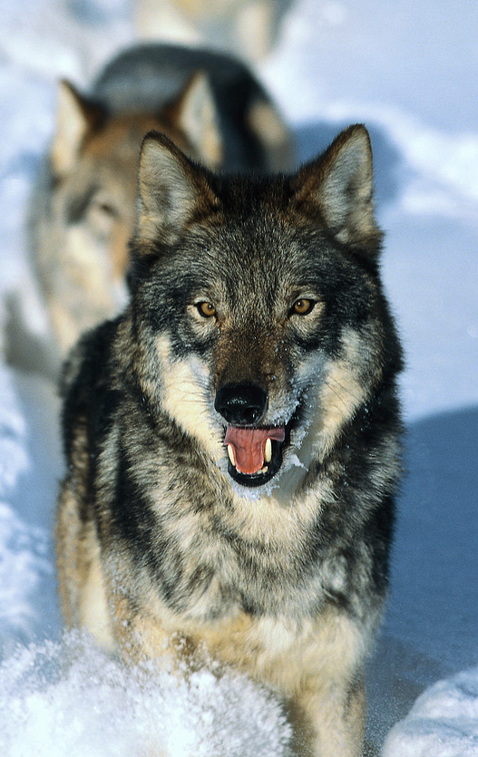
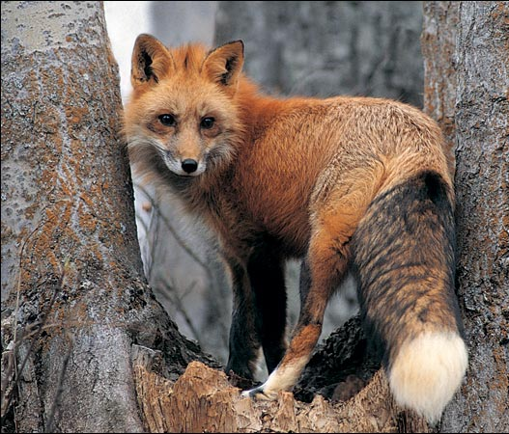
36.4 Co se dozvíme o psovitých?
Elektronická učebnice - II. stupeň Základní škola Děčín VI, Na Stráni 879/2 – příspěvková organizace Přírodopis
psovití
- štíhlé tělo s dlouhýma nohama a dlouhým chlupatým ocasem
vlk obecný
rozšířeni po celém světě
velmi přizpůsobiví
- prstochodci, vytrvalci
- masožravci, příp. všežravci
- mírný pás – S Am., Asie, Evropa
- smečky - vůdce nejsilnější samec
- špičáky až 6,5 cm
- loví jeleny, losy, soby, atp.
- bez potravy vydrží až 14 dní
- ohrožený druh
- domestikací vznikl pes domácí
liška obecná
- nejpočetnější psovitá šelma v ČR
- jinak S Am., Evropa, Asie, S Afrika
- typické – nory – jako úkryt a pro mláďata
- loví převážně hlodavce, ale v podstatě
cokoliv, co je k ulovení
- přenašeči chorob - vzteklina, prašivina

Slide 5
36.5 Procvičení a příklady
Elektronická učebnice - II. stupeň Základní škola Děčín VI, Na Stráni 879/2 – příspěvková organizace Přírodopis
a. Přiřaď živočicha do správné skupiny a spoj s jeho typickou potravou.
rys ostrovid
jeleni
kočkovití
liška obecná
zebry
vlk obecný
menší savci
psovití
lev pustinný
hlodavci
tygr sibiřský
vrchol potr. řetězce

Slide 6
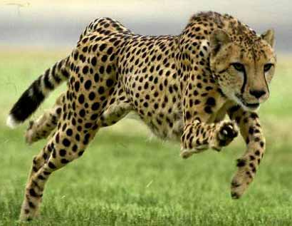
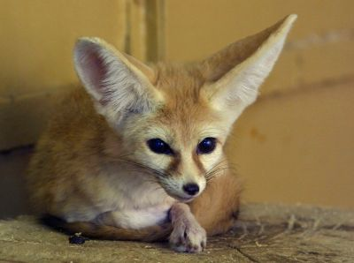
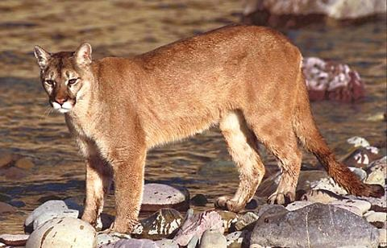
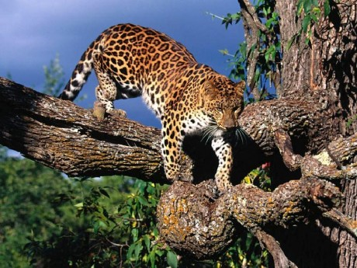
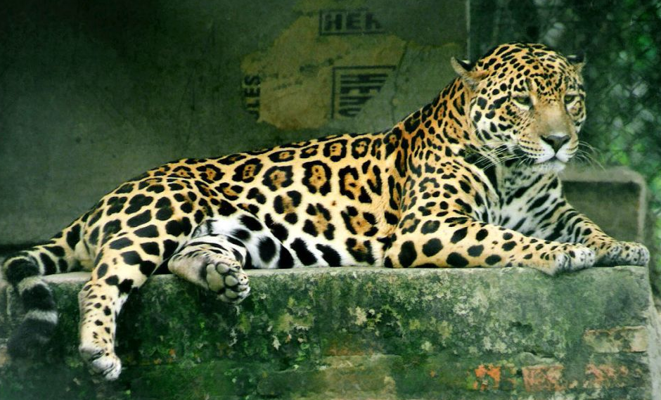
36.6 Další šelmy
Elektronická učebnice - II. stupeň Základní škola Děčín VI, Na Stráni 879/2 – příspěvková organizace Přírodopis
gepard
- kočkovitá šelma
- nemá zatažitelné drápy
- nejrychlejší suchozemské zvíře
- na krátkou vzdálenost rychlost
přes 100 km/h
- výskyt: Afrika, několik v Asii
- aktivní ve dne
- kořist loví v běhu do 10-20 s
fenek – Afrika, Arab. poloos.
- nejmenší psovitá šelma
puma americká - S a J Amerika
jaguár - stř. a J Amerika
levhart - Afrika, Asie

Slide 7
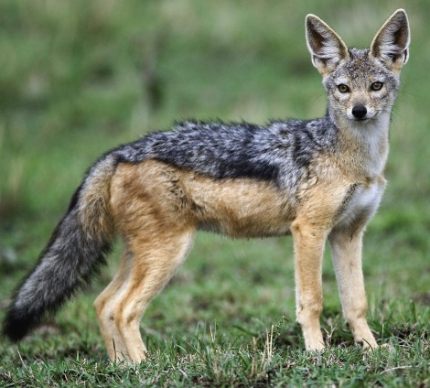
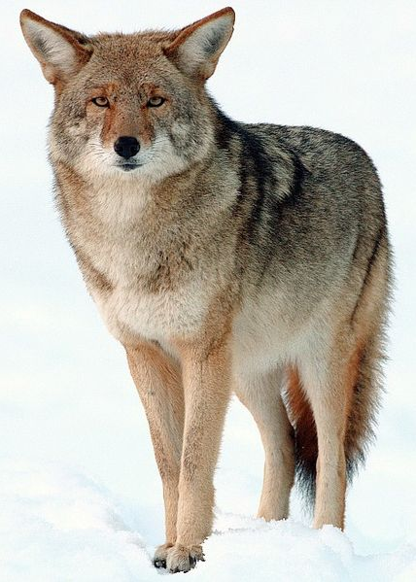
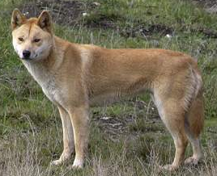
36.7 CLIL
Elektronická učebnice - II. stupeň Základní škola Děčín VI, Na Stráni 879/2 – příspěvková organizace Biology
Who is who?
Dingo
Jackal
Coyote
It is said that they don´t bark…, only howl.
Also in Asia and Europe
„prairie wolf“
mostly in Africa
North America
Australia

Slide 8
36.8 Test znalostí
Elektronická učebnice - II. stupeň Základní škola Děčín VI, Na Stráni 879/2 – příspěvková organizace Přírodopis
1. Která psovitá šelma je u nás nejpočetnější? a. kuna lesní b. liška obecná c. vlk obecný d. rys ostrovid
2. Která kočka nemá zatažitelné drápy…? a. levhart b. puma c. gepard d. jaguár
3. Největší kočkovitou šelmou je... a. medvěd grizzly b. medvěd lední c. lev pustinný d. tygr sibiřský
4. Které šelmy se živí opravdu jen masem? a. kočkovité b. psovité c. lasicovité d. medvědovité
Správné odpovědi:
b
c
d
a

Slide 9
Elektronická učebnice - II. stupeň Základní škola Děčín VI, Na Stráni 879/2 – příspěvková organizace Přírodopis
36.9 Použité zdroje, citace
http://www.ezoo.cz/zvire.php?zvire_id=26 (slide 1)
http://godzdogz.op.org/2011_07_01_archive.html (slide 4)
http://selmy.chovzvirat.com/druhy/puma-americka.html (slide 6)
http://www.zoopraha.cz/cs/o-zviratech/lexikon/savci/fenek (slide 6)
5. http://en.wikipedia.org/wiki/File:2009-Coyote-Yosemite.jpg (slide 7)
6. http://www.freewallpaperpoint.com/animals/jackal (slide 7)
http://www.osel.cz/index.php?clanek=866 (slide 7)
Obrázky z databáze klipart

Slide 10
Elektronická učebnice - II. stupeň Základní škola Děčín VI, Na Stráni 879/2 – příspěvková organizace Přírodopis
36.10 Anotace
Autor | Michal Burian
Období | 01 – 06/2013
Ročník | 8. ročník
Klíčová slova | Šelmy, psovití, kočkovití, lev, tygr, rys, vlk, liška,…
Anotace | Prezentace zabývající se řády psovitých a kočkovitých šelem, jejich vybranými zástupci a tím, kde žijí a čím se živí.

